Slide 1

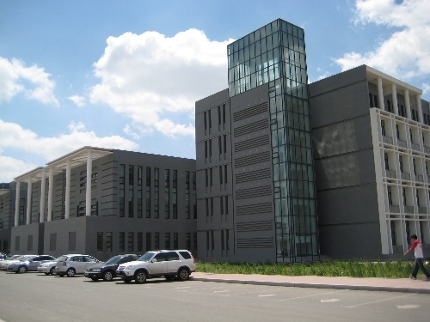
人工智能基础
第4章 非经典搜索
计算机科学与技术学院

Slide 2
目录
1. 局部搜索(vs 全局搜索)
2. 带有不确定动作的搜索
3. 部分可观察的搜索
4. 在线搜索
Notes:
第3章讨论的是环境是可观察的、确定的、已知的，问题的解是一个行动序列。本章讨论不受环境性质约束的问题。

Slide 3
1. 局部搜索
系统化搜索的全局搜索
经典搜索按照某种策略系统化地搜索状态空间
在搜索过程中，保留了当前路径中的每个结点的选择和相关信息
搜索完毕，当前路径就是问题的一个解
但在很多问题中，解仅仅是一个目标状态而不是到达该状态的路径
例：八皇后问题，重要的是8个皇后在棋盘上的格局，而不是皇后的放置顺序
例：工厂场地布局、作业车间调度

Slide 4
1. 局部搜索
非系统化搜索的局部搜索
局部搜索 vs 系统化搜索 / 全局搜索
局部搜索从当前状态出发，只能转移到它的邻近状态，通常不存储搜索路径
优点
通常能在系统化搜索不适用的规模较大的状态空间中找到合理的解
空间复杂度较低-通常是常数

Slide 5
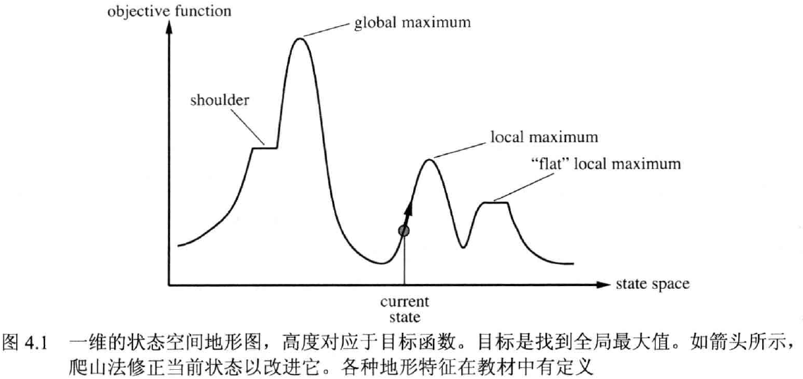
1. 局部搜索
例. 一维的状态空间地形图

Slide 6
1. 局部搜索
状态空间地形图
地形的坐标：状态
地形的高程：目标函数
代价函数、惩罚函数：越小越好，求全局最小值
回报函数：越大越好，求全局最大值

Slide 7
1. 局部搜索
1.1 爬山法
1.2 模拟退火搜索
1.3 局部束搜索
1.4 遗传算法

Slide 8
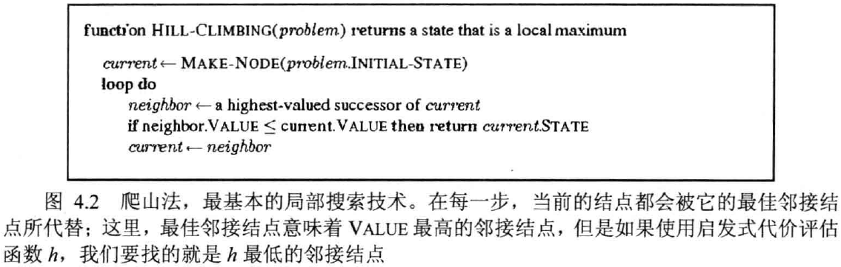
1.1 爬山法
爬山法（贪婪局部搜索）
求全局最大值
不需要维护搜索树，当前结点只需记录当前状态(STATE)和目标函数值(VALUE)
类似健忘的人在大雾中试图登顶珠穆朗玛峰

Slide 9
1.1 爬山法
例3. 八皇后问题
状态：棋盘上的一个格局，表示棋盘上放置了8个皇后，且每列仅1个皇后
动作：某个皇后移动到该列的其它7个位置之一
每个状态有8*7=56个邻近状态
启发式函数h：互相攻击的皇后对数
求全局最小值，0表示没有互相攻击的皇后，找到解

Slide 10
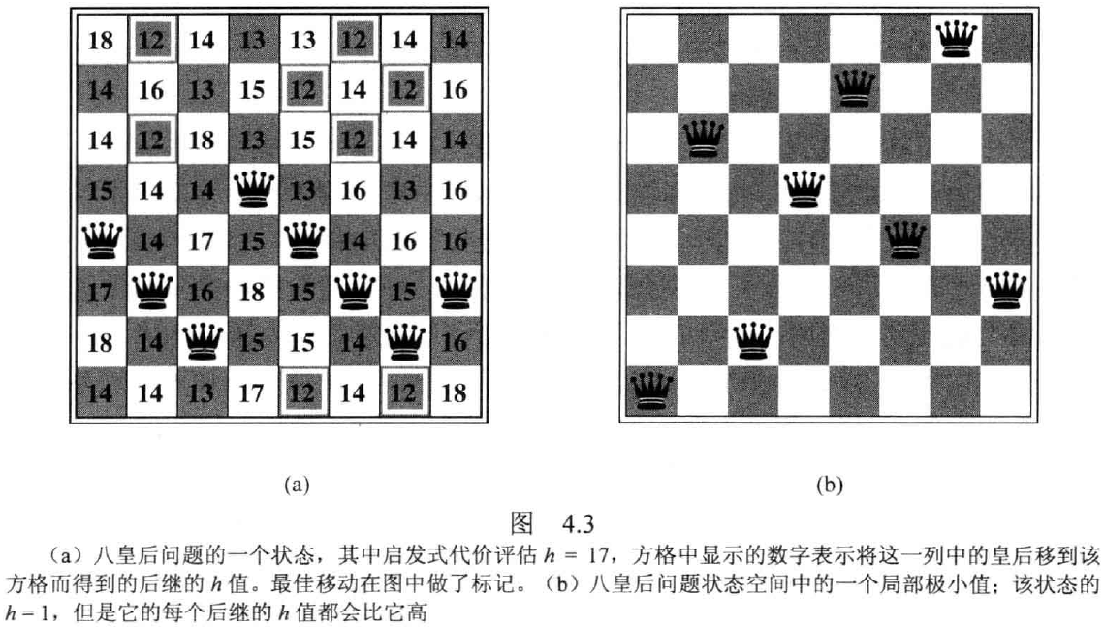
1.1 爬山法
Notes:
h(n)=3+4+2+3+2+2+1=17

Slide 11
1.1 爬山法
例3. 八皇后问题
图4.3(a)的状态h=17，该图中还标出了它的所有邻近状态h值，最优的邻近状态h=12
图4.3(b)的状态h=1，对应了一个局部极小值
如果多个邻近状态h值均为最小值，随机选择一个邻近状态进行扩展
爬山法也称贪婪局部搜索，只选择当前状态的最佳邻近状态，而不考虑全局情况
图4.3(a)的状态只需5步就能到达图4.3(b)的状态

Slide 12
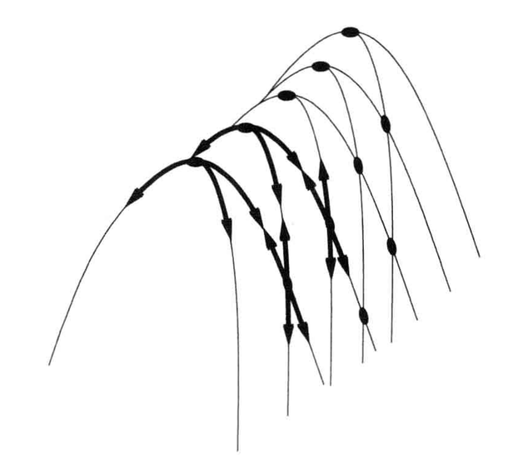
1.1 爬山法
爬山法经常陷入困境
山顶
单个局部极大值-上页的图(b)
山脊
连续局部极大值
高原/平原
平的局部极大值，发生侧向移动
侧向移动：最佳邻近结点与当前结点的目标函数值相同
山肩-可能找到全局最大值
Notes:
都要参照第5页ppt讲解。

Slide 13
1.1 爬山法
爬山法的变形
随机爬山法
随机选择邻近状态（概率与陡峭程度有关，有可能找到全局最大值）
首选爬山法
随机生成邻近状态，直到生成一个优于当前状态的邻近状态（适用于后继节点很多的时候，比如上千个）
随机重启爬山法-完备性接近于1，之前的都不完备（只有全局最大值才是目标）
随机生成初始状态
Notes:
随机爬山法：有时可能找到全局最大值，如图：

Slide 14
1.1 爬山法
随机重启爬山法的效率分析
完备性
接近100%，因为最终会生成目标状态作为初始状态
随机八皇后问题的搜索步骤
某些初始状态，爬山法只能达到局部最大值
随机八皇后问题，爬山法的成功率p≈14%
成功：平均约4步；失败：平均约3步
重启次数的期望：约7次（6次失败+1次成功）
平均约6*3+4=22步
对于包含8⁸≈1700万个状态的状态空间搜索是不坏的结果

Slide 15
1.1 爬山法
带侧向移动的随机重启爬山法的效率分析
随机八皇后问题的搜索步骤
随机八皇后问题，设定允许最多连续侧向移动100次，爬山法的成功率p≈94%
成功：平均约21步；失败：平均约64步
重启次数的期望：1/p≈1.06次
平均约1*21+0.06/0.94*64≈25步
随机重启爬山法是有效的
300万皇后问题，随机重启爬山法的求解时间不超过1分钟

Slide 16
1.2 模拟退火搜索
模拟退火搜索
来源于统计物理学
是爬山法和纯粹的随机行走的结合
退火：在冶金中，用于增强金属和玻璃的韧性或硬度，先把它们加热到高温再让它们逐渐冷却的过程，能使材料到达低能量的结晶态
Notes:
是爬山法和纯粹的随机行走的结合：
爬山法不完备，从不下山，可能卡在局部极大值上；
纯粹的随机行走完备的，但效率极低。

Slide 17
1.2 模拟退火搜索
模拟退火搜索
类似想要乒乓球掉落在高低不平的平面的最深缝隙
如果只允许乒乓球滚动，可能会到达局部极小值
晃动平面，可以使得乒乓球弹出局部极小值
需要控制晃动幅度：晃动足够大让其弹出局部极小值，足够小让其无法弹出全局最小值
模拟退火
先高温加热：猛烈晃动
再逐渐降温：逐渐降低晃动强度

Slide 18
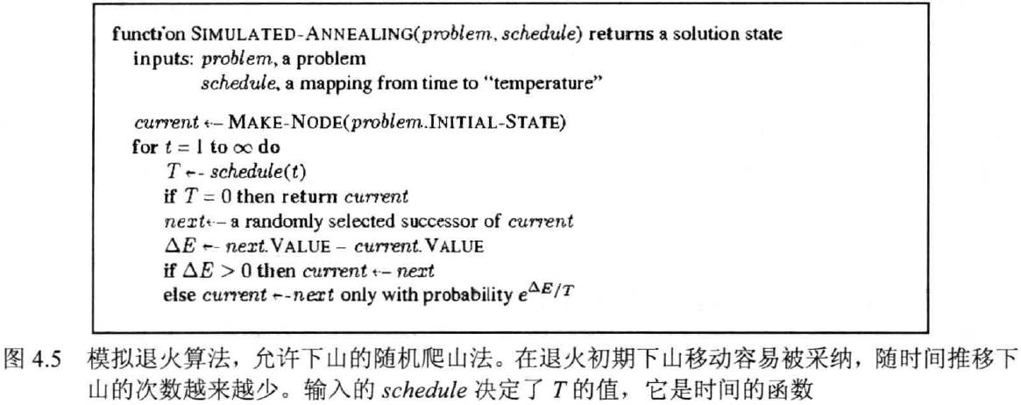
1.2 模拟退火搜索
模拟退火搜索
后继状态的目标函数值更优，则接受，否则以小于1的概率接受
如果移动导致状态变坏，概率则呈指数下降。

Slide 19
1.3 局部束搜索
局部束搜索
只记录k个状态
从k个随机状态开始，每步生成k个状态的所有后继状态，如果存在目标状态则结束，否则只选取k个最佳的后继状态，重复上述过程
与k个局部搜索并行执行不同-会逐渐聚集
局部束搜索的变体——随机束搜索
随机选取k个后继状态，状态的选择概率与状态的目标函数值一致——类似于“自然选择”

Slide 20
1.4 遗传算法
随机束搜索的变体——遗传算法
通过两个状态的结合生成后继状态
种群：目前的所有状态，从k个随机状态开始
个体：每个状态，通常用长度有限的字符串表示
八皇后问题的状态必须指明8个皇后的位置，每列有8个位置，状态可以用8⋅log₂8=24bits表示
适应度函数：目标函数，求全局最大值
八皇后问题的适应度函数为不互相攻击的皇后对数，最优解的适应度函数值为28
Notes:
状态可以用8×log28=24bits表示：一共8列，每列用一个1-8的数字表示皇后所在的位置。那么1-8一共8个数字，需要三位二进制表示。所以是8*3=24位。
28：7+6+5+4+3+2+1

Slide 21
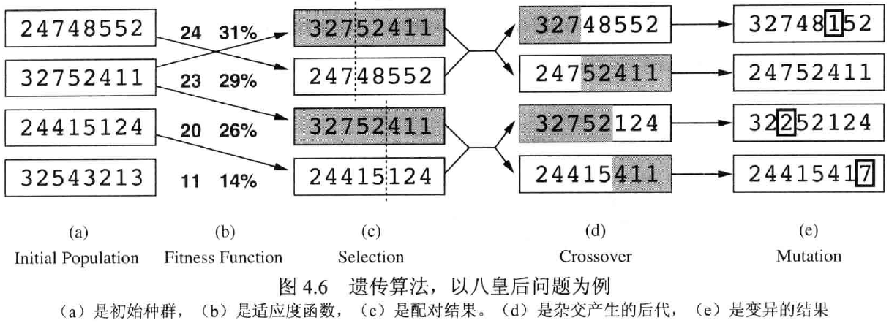
1.4 遗传算法
随机束搜索的变体——遗传算法
选择、交叉、变异

Slide 22
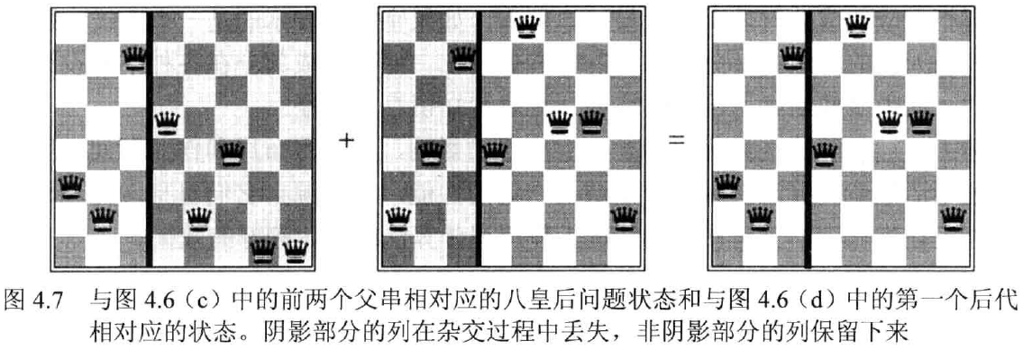
1.4 遗传算法
随机束搜索的变体——遗传算法
交叉的直观效果
Notes:
不互相攻击的皇后对数为23: 6+5+4+3+3+2=23

Slide 23
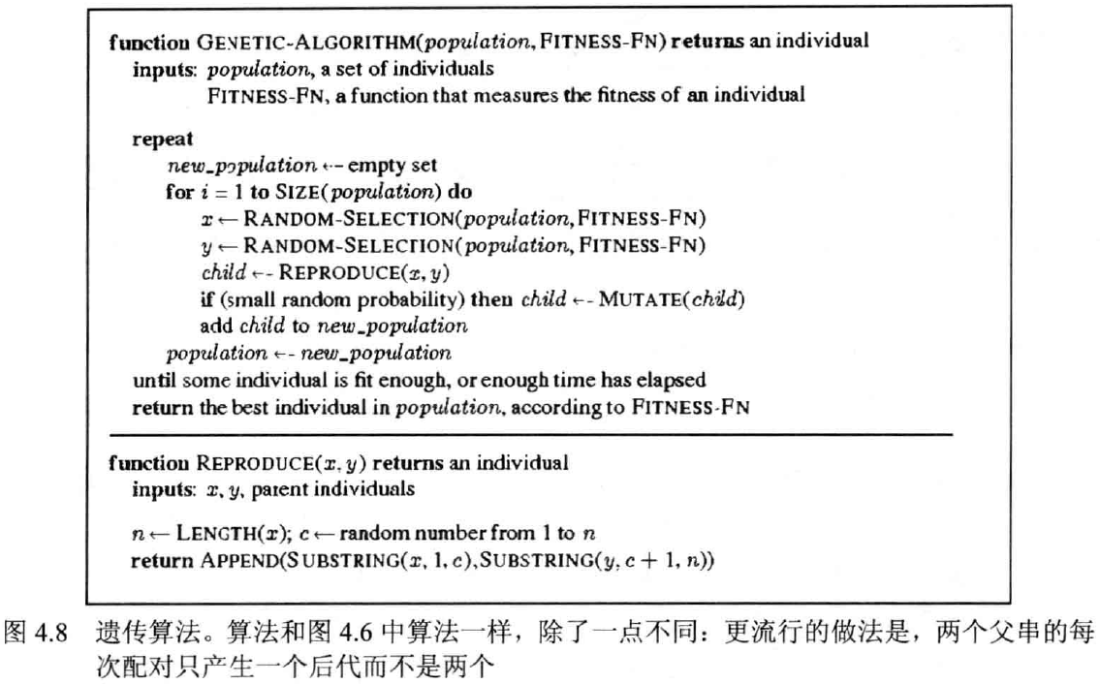
1.4 遗传算法

Slide 24
部分可观察 vs 不确定
第3章假定环境是完全可观察的、确定的，动作是确定的
当环境是部分可观察的，感知信息可以确定描述环境的状态信息
部分可观察的搜索
当动作是不确定的，感知信息可以确定Agent执行动作的效果
带有不确定动作的搜索

Slide 25
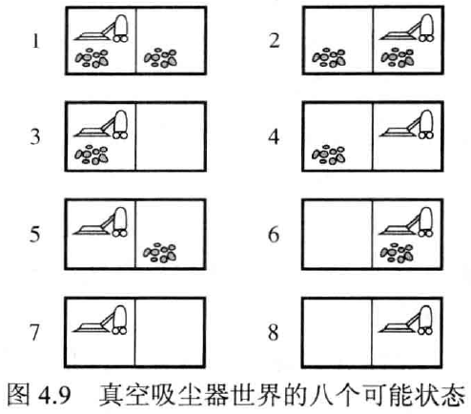
2. 带有不确定动作的搜索
例1. 真空吸尘器世界的状态空间
初始状态1，
则解是行动序列：
[Suck, Right, Suck]

Slide 26
2. 带有不确定动作的搜索
例. 不稳定的吸尘器世界的不确定动作
修改Suck动作的描述
在不干净的房间执行Suck动作，使得该房间变干净，有时也会同时使得邻近房间变干净
在干净的房间执行Suck动作，有时会使得该房间变得不干净

Slide 27
2. 带有不确定动作的搜索
例. 不稳定的吸尘器世界问题及解的形式
转移模型Result(s,a)
返回多个可能状态，而不再是单个状态
Result(1,Suck)={5,7}
解：称为策略或应急规划，能够描述根据感知信息决定执行动作
嵌套的IF-THEN-ELSE语句
是树，而不再是序列
[Suck, IF State=5 THEN [Right, Suck] ELSE []]

Slide 28
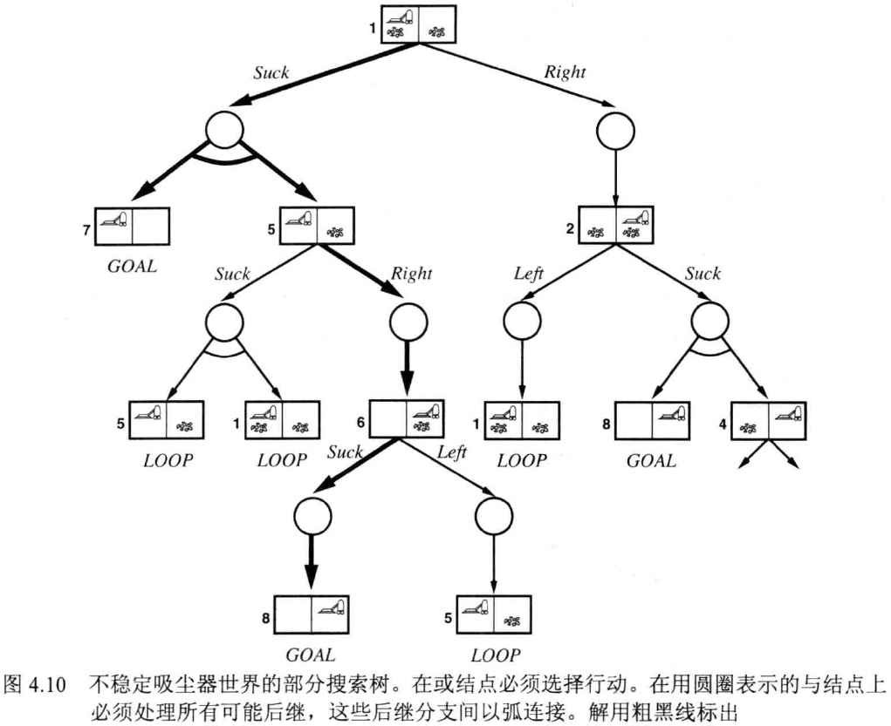
2. 带有不确定动作的搜索

Slide 29
2. 带有不确定动作的搜索
与或搜索树
或结点：每个状态执行不同的可选动作
与结点：每个动作生成不同的可能状态
与或搜索问题的解：一棵子树
每个叶结点为目标结点
或结点选择一个可选动作
与结点包含所有可能结果状态

Slide 30
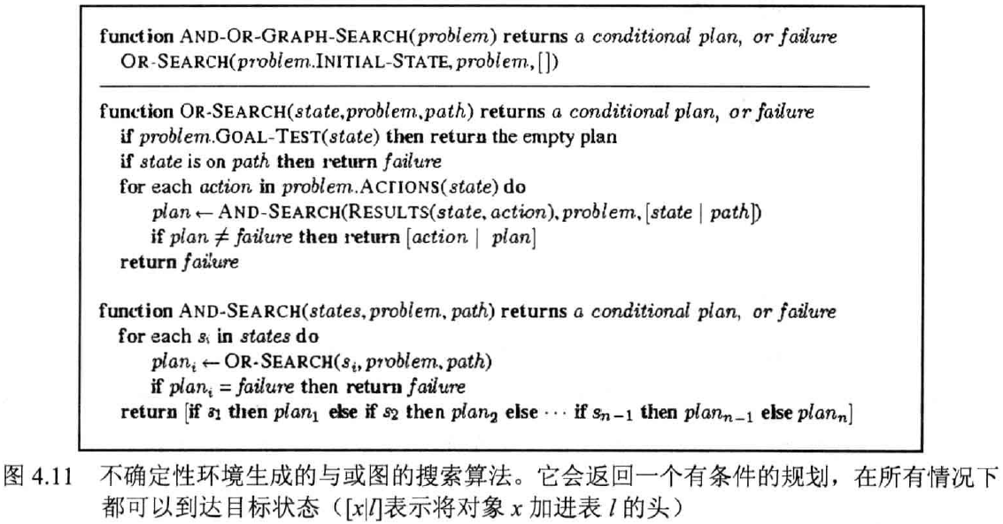
2. 带有不确定动作的搜索
深度优先递归的与或图搜索

Slide 31
2. 带有不确定动作的搜索
例. 不稳定的吸尘器世界的不确定动作
修改Left和Right动作的描述
执行Left或Right动作有时会失败，Agent在原地不动
循环解
[Suck, L₁: Right, IF State=5 THEN L₁ ELSE Suck]
[Suck, while State=5 do Right, Suck]
Notes:
循环解：先Suck，到State5；接着Right，如果到State5则还是Right，否则（到State6）Suck。

Slide 32
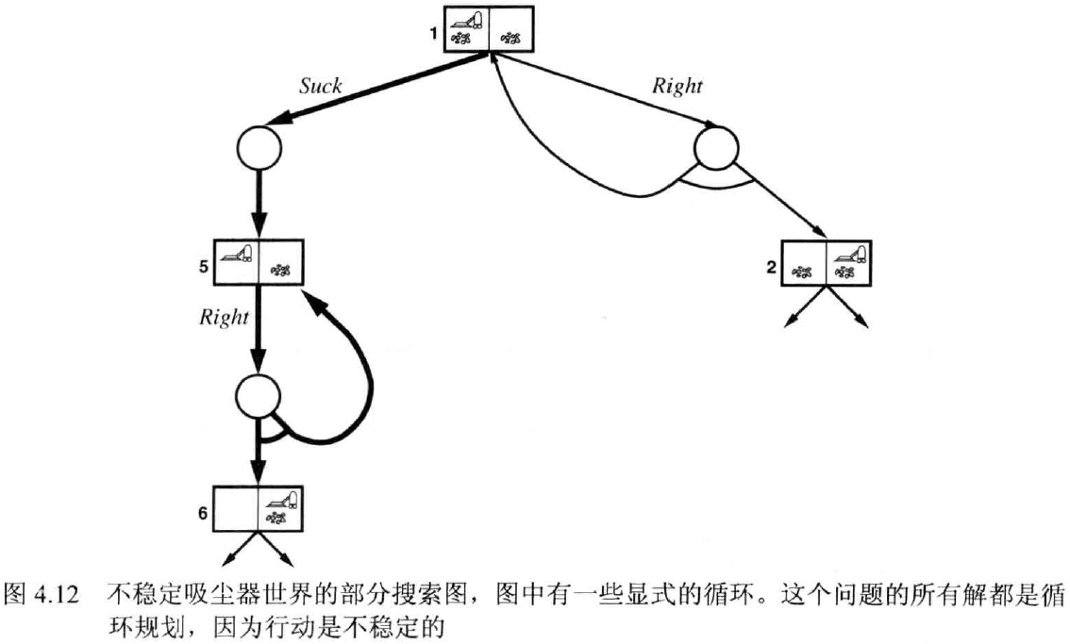
2. 带有不确定动作的搜索
例. 不稳定的吸尘器世界问题的搜索图
[Suck, L₁: Right, IF State=5 THEN L₁ ELSE Suck]
[Suck, while State=5 do Right, Suck]

Slide 33
3. 部分可观察的搜索
3.1 无观察的搜索
3.2 部分可观察的搜索

Slide 34
3.1 无观察的搜索
例. 无观察的吸尘器世界
Agent知道世界地理情况，但不知道自己的位置和每个房间干净与否
初始状态：Agent可能在{1,2,3,4,5,6,7,8}中任意位置
执行Right，Agent可能在{2,4,6,8}中某个位置
执行[Right,Suck]，Agent可能在{4,8}中某个位置
执行[Right,Suck,Left,Suck]，Agent到达目标状态7
Notes:
无观察的搜索的用处： 1. 昂贵的传感器；
2. 医生会首先使用广谱的抗生素，以防病情加重；

Slide 35
3.1 无观察的搜索
物理问题P对应的无观察问题
信念状态：P的N个状态对应2^{N}个信念状态
初始状态：P的所有状态的集合
动作：在不同状态上的同一动作是否合理
并集 vs 交集
转移模型：不同状态上分别进行状态转移
目标测试：每个状态分别进行目标测试（必须确保所有的物理状态都满足目标）
路径耗散：不同状态上的路径耗散不一致的话无法计算
Notes:
2^{N}个信念状态：类似于求幂集合，有N个状态，任意个N的状态的子集都是可能存在的集合。
路径耗散：因为吸尘器不知道自己处于什么状态，那么一个状态到另一个状态耗散值是否相同？如果不同很麻烦，不知道处于何种状态的话，就无法计算。

Slide 36
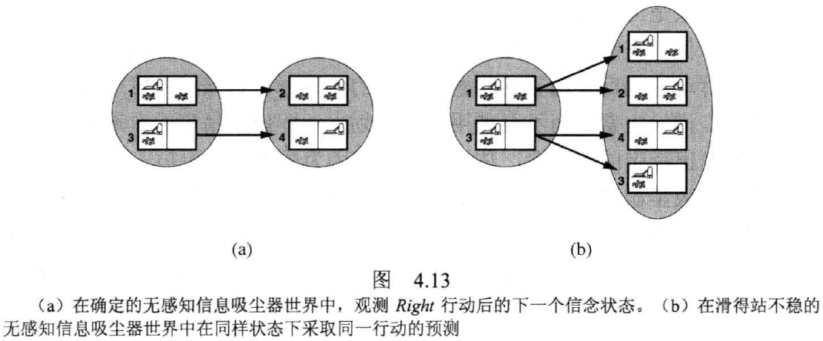
3.1 无观察的搜索
例. 无观察的吸尘器世界的信念状态转移
Notes:
（a）确定的：指的是动作是确定的；环境还是无观察的。
（b）动作是不确定的，滑可能导致未移动。

Slide 37
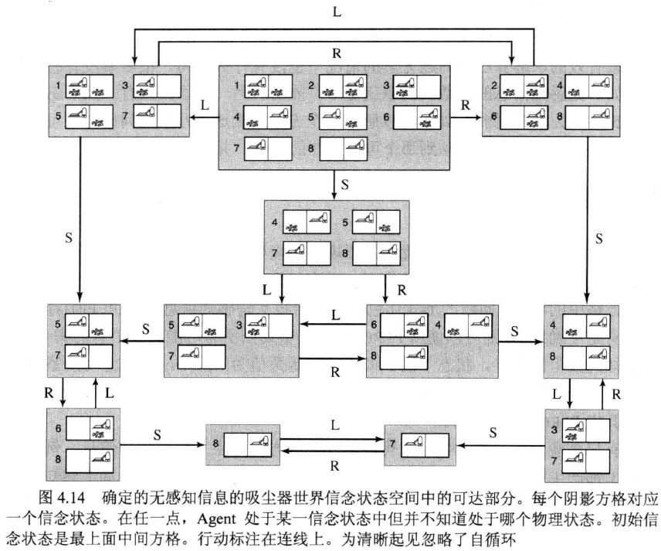
3.1 无观察的搜索
Notes:
2⁸=256种可能的信念状态中只有12个信念状态是可达的。

Slide 38
3.1 无观察的搜索
增量式信念状态搜索
首先求解适合状态1的解
然后判断其是否适合状态2
若适合，则继续判断其是否适合状态3，依次下去
若不适合，则回溯求解适合状态1的其它解
增量式信念状态搜索 vs 与或图搜索
与或图搜索可以为每个分支找到不同解
增量式信念状态搜索需要找到适合所有状态的相同解
Notes:
类似于树搜索改进为图搜索，初始信念状态可能太大，考虑解决办法。

Slide 39
3.2 部分可观察的搜索
导致从一个信念状态转移到另一个信念状态的动作，可以分解为三个阶段
预测：给定信念状态b和动作a，预测信念状态
b^=Predict(b,a)
观察：确定预测信念状态b^中可观察的感知动作o的集合
Possible-Percepts(b^)={o: o=Percept(s) and s in b^}
更新：确定得到的信念状态
b_{o}=Update(b^,o)={s: o=Percept(s) and s in b^}
Notes:
部分可观察的：指的是吸尘器可以知道自己在哪个位置；可以感知当前位置是否有垃圾；但不知道其他方格中的垃圾。

Slide 40
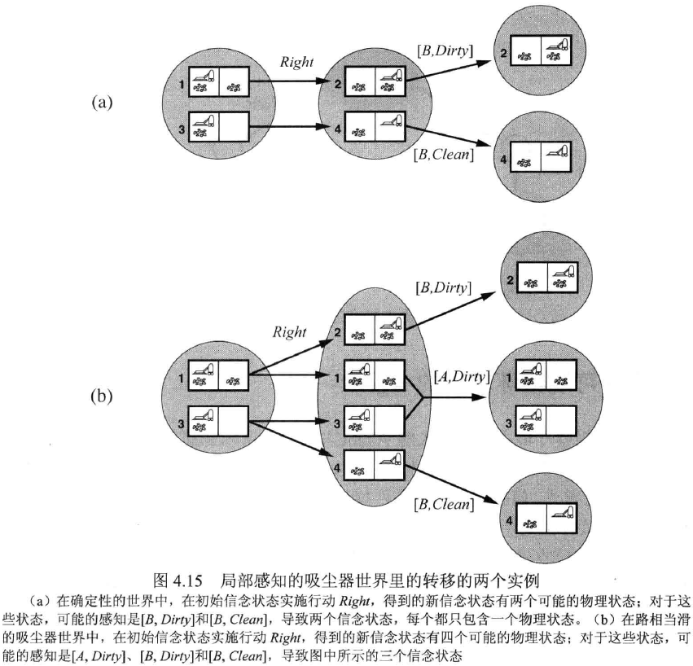
Notes:
两幅图都是初始状态为(A, Dirty)，因此符合的是状态1和3

Slide 41
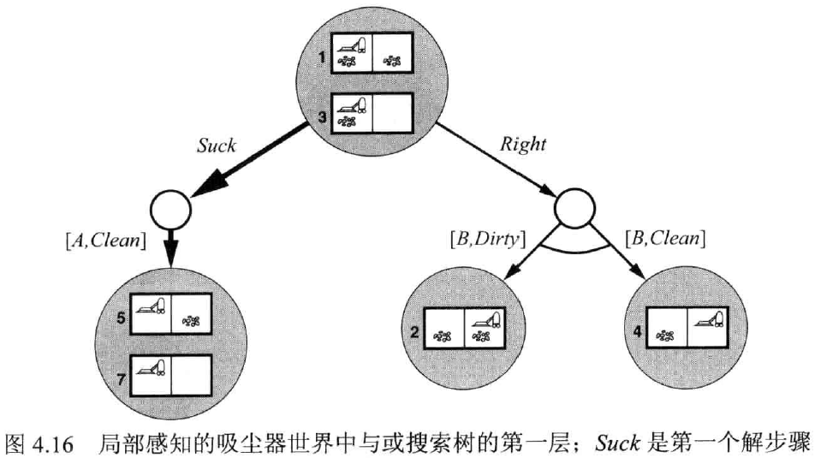
3.2 部分可观察的搜索
例. 部分可观察的吸尘器世界问题的搜索树
假设初始状态的观察[A, Dirty]
解：[Suck, Right, IF Bstate={6} THEN Suck ELSE[]]

Slide 42
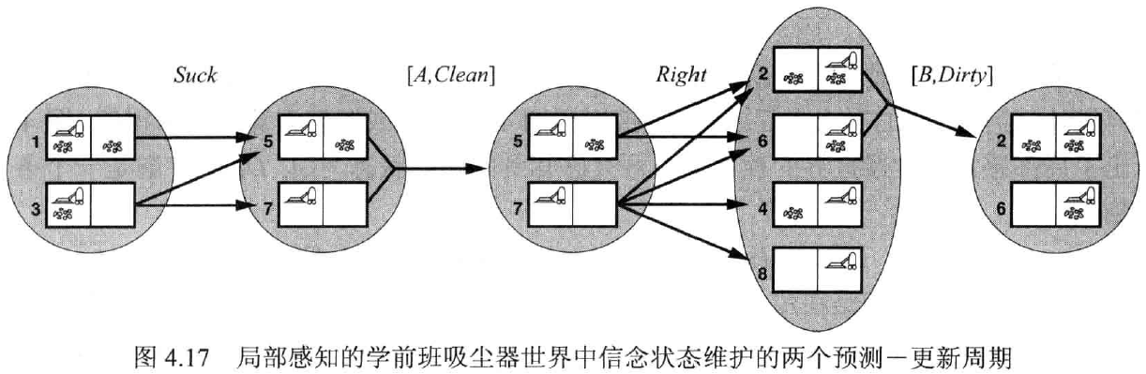
3.2 部分可观察的搜索
例. 部分可观察的学前班吸尘器世界
对于任意位置，除非Agent执行Suck动作，否则任意时刻均可能变为不干净
Notes:
接下来我们再看一些不确定的特例：

Slide 43
3.2 部分可观察的搜索
下面给出离散环境的一个例子，行动是不确定的，传感器是确定的。
例. 机器人定位问题
机器人处在迷宫环境中，可以向四个方向行走
机器人装备四个超声波传感器，可以检测出障碍（边界和阻挡）
机器人有环境的正确地图，但导航失灵，它随机走入邻近方格中。
希望确定自身的当前位置

Slide 44
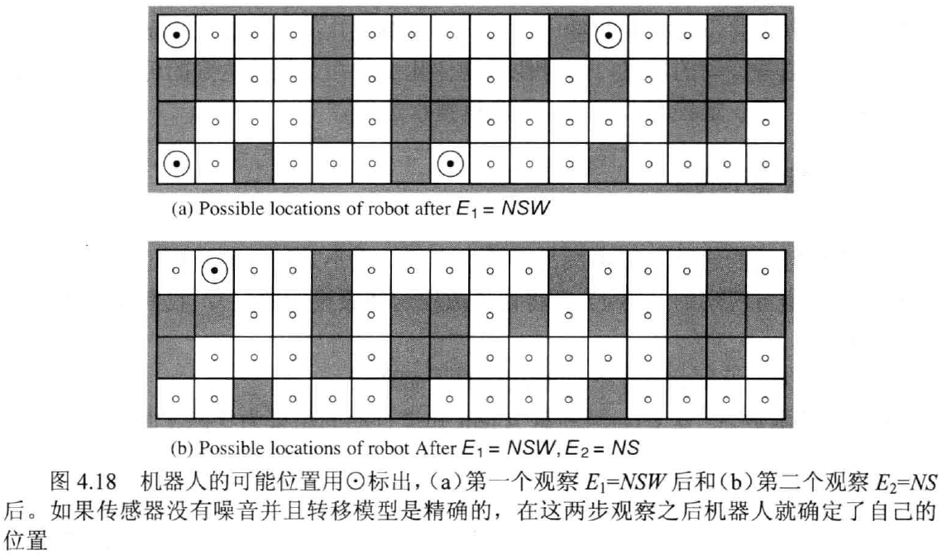
3.3 部分可观察的搜索

Slide 45
3.3 部分可观察的搜索
例. 机器人定位问题的搜索过程
初始信念状态b包含所有位置
机器人接收到感知信息SWN，意味着南/西/北方向有障碍物，利用b₀=Update(b,SWN)更新信念状态，找出4个位置如图4.18(a)
机器人继续执行Move动作，新的信念状态b_{a}=Predict(b₀,Move)，当接受到感知信息SN后，利用Updata(b_{a},SN)更新信念状态，找到唯一位置如图4.18(b)

Slide 46
4. 在线搜索
离线/脱机搜索（offline）
先计算+后行动
在线/联机搜索（online）
计算和行动交替执行
例子：
利用机器人探查新的大楼，绘制地图
新生儿对环境的逐步认识

Slide 47
4. 在线搜索
4.1 在线搜索问题
4.2 在线搜索
4.3 在线局部搜索

Slide 48
4.1 在线搜索问题
在线搜索问题
环境是完全可观察的、确定的
Agent只知道：
Actions(s)，状态s的可选动作集
c(s,a,s’)，单步耗散函数
Goal-Test(s)，目标测试函数
Agent不知道Result(s,a)，状态s执行动作a的效果
Agent可能有一个可采纳的启发式函数h(s)，估计当前状态到目标状态的距离

Slide 49
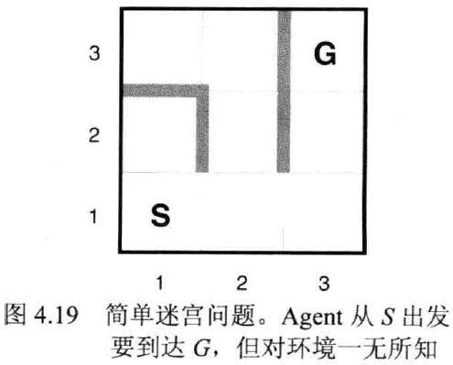
4.1 在线搜索问题
例. 迷宫问题
Agent不知道从状态(1,1)执行Up动作可以到达状态(1,2)，或者再执行动作Down可以回到状态(1,1)
Agent可能知道目标状态(3,3)，启发式函数可以使用Manhattan距离

Slide 50
4. 在线搜索问题
竞争比
Agent的目标是用最小代价到达目标
竞争比=实际代价/最小代价，越小越好
某些情况下最好的竞争比是∞，因为没有算法能够在所有的状态空间中避免进入“死胡同”

Slide 51
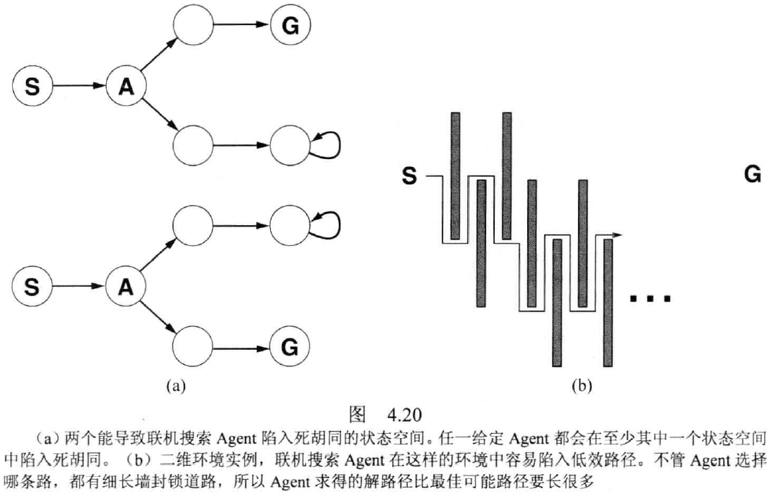
4.1 在线搜索问题

Slide 52
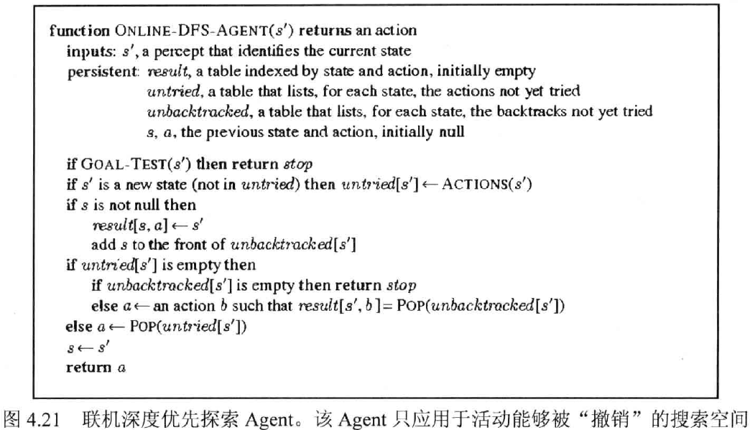
4.2 在线搜索
Notes:
即我们只考虑可安全搜索的，没有死胡同。
与脱机搜索的区别：尝试完一个状态的所有动作之后，脱机搜索删除此状态；联机搜索需要回溯，直到没有可回溯的状态。如图4.19，解释一下需要回溯。

Slide 53
4.3 在线局部搜索
考虑爬山法：已经是在线搜索。可以改进：
增加存储的爬山法
存储每个扩展状态s到达目标状态的代价的当前最佳估计H(s)
H(s)的初始值为h(s)
随时根据Agent的经验更新H(s)

Slide 54
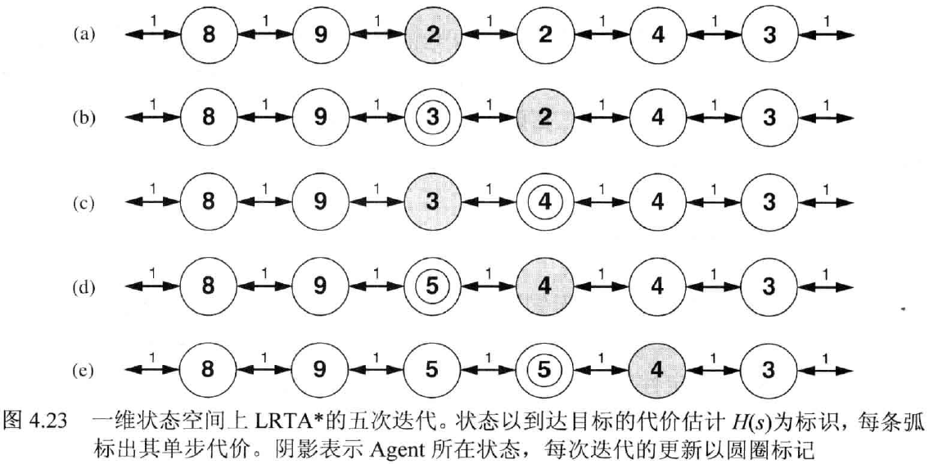
4.3 在线局部搜索
例. LRTA*的5次迭代，平滑局部极小值
Notes:
更新H(s)的过程：
2走到2更新为3：走到2，发现是2 ，即估计右边那个3是目标。而从圈3走到右边3需要3步，所以更新为圈3；
2走到3更新为4：走到3，发现是3，即估计右边那个3是目标。而从圈4走到右边3需要4步，不能直接往右走到3，得经过阴影3才行，所以更新为4。

Slide 55
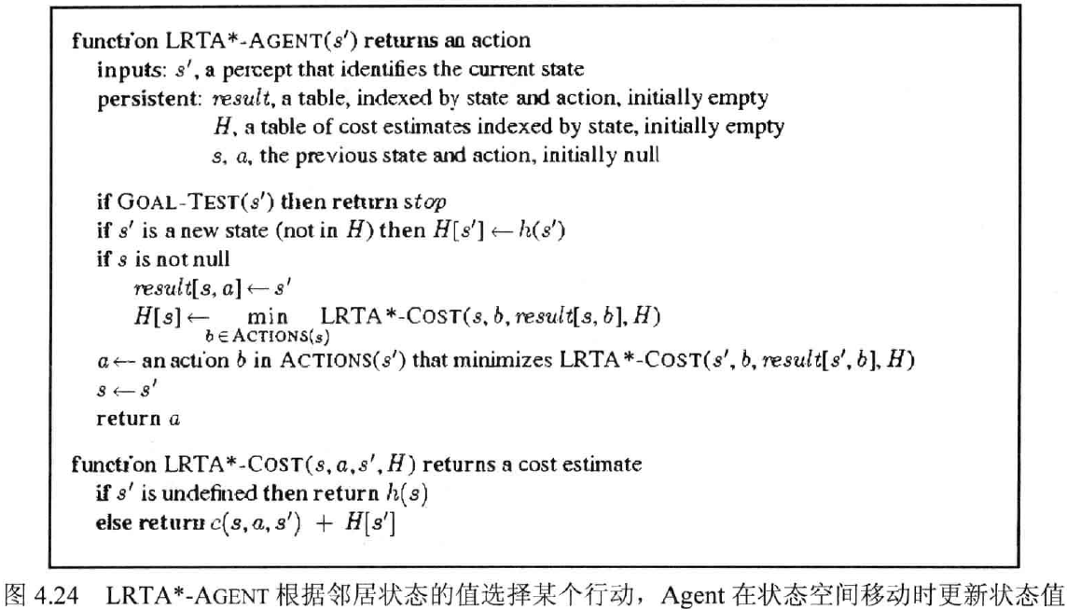
4.3 在线局部搜索

Slide 56
4.3 在线局部搜索
LRTA*（Learning Real-Time A*）
在result表构建了一个环境地图
更新刚刚离开的状态s的估计代价，根据当前的估计代价选择当前最佳动作
新状态的估计代价使用h(s)，表示从未尝试的动作具有最小可能耗散，鼓励Agent探索新的、可能更有希望的路径
完备性：无限状态空间，不完备
时间复杂度：状态数为n的环境，最坏O(n²)步

